Slide 1
SUPER ORDO PANORPOID
Oleh:
Luluk Khumaiya (1810305030)
Trianti Ningrum (1810305051)

Slide 2
Superordo Panorpoid
Panorpida atau Mecopterida adalah superordo yang diusulkan dari Endopterygota.
Endopterygota adalah serangga yang mengembangkan sayap di dalam tubuh dan mengalami metamorfosis rumit yang melibatkan tahap kepompong.
Secara historis didasarkan pada bukti morfologis, serangga panorpida memiliki ciri berkurangnya atau hilangnya ovipositor (organ untuk meletakan telur) dan beberapa karakteristik internal, termasuk otot yang menghubungkan pleuron (bagian lateral ruas toraks) dan sklerit aksila (bagian ruas toraks di dekat ketiak) pertama yang ada di dasar sayap, berbagai ciri rahang atas dan labium (bibir) pada larva, dan fusi urat vena di sayap belakang (Kristensen, 1975).

Slide 3
Ada 5 ordo yang termasuk kelompok superordo Panorpoid, yaitu:
01
02
03
05
Mecoptera
Diptera
Siphonaptera
Lepidoptera
04
Trichoptera

Slide 4
Ordo Mecoptera
A. Pengertian
Mecoptera merupakan ordo/suku dari serangga yang penamaannya berasal dari bahasa Yunani yaitu mecos yang berarti panjang dan ptera berarti sayap.
Macoptera sering juga disebut sebagai scorpionflies/lalat kalajengking dan hanging flies. Penamaan lalat kalajengking tersebut karena kemiripan ekornya dengan ekor kalajengking.

Slide 5
B. Karakteristik Ordo Mecoptera
Serangga berukuran sedang yang ramping; kepala memanjang ke arah perut menjadi bagian yang luas dengan antena filiform (berbentuk seperti benang) yang panjang.
Memiliki mata majemuk berkembang dengan baik, dan memiliki bagian mulut yang dapat digunakan untuk menggigit.
Memiliki dua pasang sayap yang identik dengan venasi sayap (pola pembuluh darah pada sayap) yang masih primitif.
Memiliki cerci (bagian tubuh serangga diruas akhir abdomen) yang pendek.
Larva biasanya eruciform (berbentuk seperti ulat) dengan mata majemuk, bagian mulut yang menggigit, dengan toraks kaki; kaki perut ada atau tidak ada.
Pupa decticous (pupa dengan rahang) dan exarate (pupa dengan appendages (bagian pelengkap pada serangga misalnya antena atau alat gerak) bebas/ tidak melekat pada tubuh) dan biasanya tidak dikemas dalam kepompong. (Gillott, 2005).

Slide 6
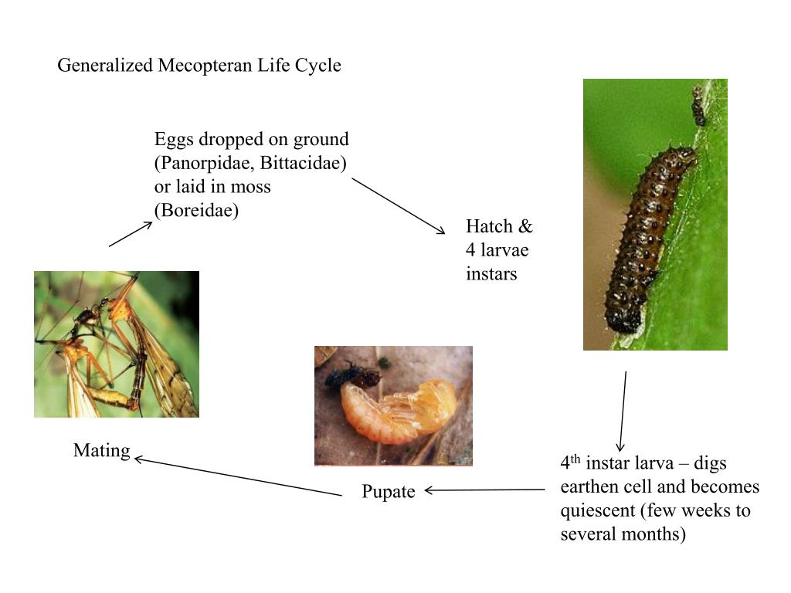
C. Siklus Hidup Ordo Mecoptera

Slide 7
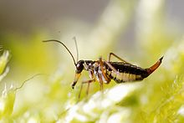
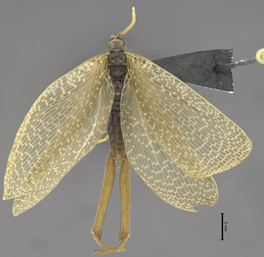
D. Klasifikasi Ordo Mecoptera
Menurut Borror et all. 1989, ada lima famili umum Mecoptera dibedakan menurut bentuk dan kebiasaannya adalah sebagai berikut:
Boreidae
Boreidae biasa disebut juga dengan lalat kalajengking salju. Contoh spesiesnya yaitu: Boreus hiemalis
2) Meropeidae
Meropeidae sering disebut dengan lalat kalajengking telinga. Contoh spesiesnya yaitu: Austromerope brasiliensis

Slide 8
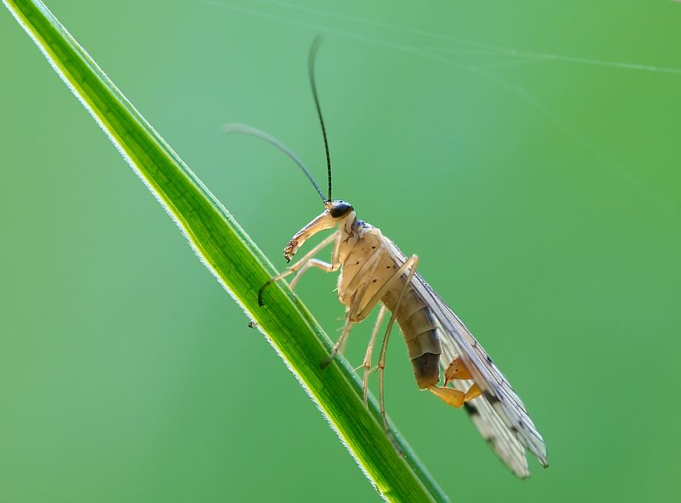
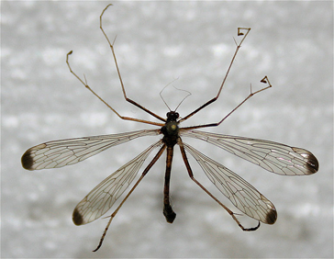
D. Klasifikasi Ordo Mecoptera (Lanjutan)
3) Panorpida
Panorpidae sering disebut dengan lalat kalajengking berwajah panjang. Contoh spesiesnya yaitu: Panorpa alpina
4) Panorpodidae
Panorpodidae sering disebut dengan lalat kalajengking berwajah pendek. Contoh spesiesnya yaitu: Panorpodes kuandianensis
5) Bittacidae
Bittacidae sering disebut dengan lalat gantung atau lalat kalajengking gantung. Contoh spesiesnya yaitu: Hylobittacus apicalis

Slide 9
E. Habitat dan Makanan Ordo Mecoptera
Mecopteran kebanyakan mendiami lingkungan lembab meskipun beberapa spesies ditemukan di habitat semi-gurun. Umumnya meraka hidup di hutan berdaun lebar dengan banyak serasah daun lembab.
Kalajengking salju, muncul di musim dingin dan terlihat di padang salju dan di lumut; larva bisa melompat seperti kutu. Lalat gantung, hidup di hutan, padang rumput, dan gua dengan tingkat kelembapan tinggi. Mereka kebanyakan berkembang biak di antara lumut, di serasah daun dan tempat lembab lainnya
Kebanyakan mecopteran dewasa, memakan tumbuhan yang membusuk dan memakan tubuh lunak dari invertebrata yang mati.
Panorpa (panorpidae) menyerang jaring laba-laba untuk memakan serangga yang terperangkap dan bahkan laba-laba itu sendiri, dan lalat gantung menangkap lalat dan ngengat dengan kakinya yang dimodifikasi secara khusus.
Beberapa kelompok mengkonsumsi serbuk sari, nektar, nyamuk larva, bangkai dan fragmen lumut .
Kebanyakan mecopteran hidup di lingkungan yang lembab jika di iklim yang lebih panas, oleh karena itu serangga dewasa mungkin aktif dan hanya terlihat untuk waktu yang singkat dalam setahun.

Slide 10
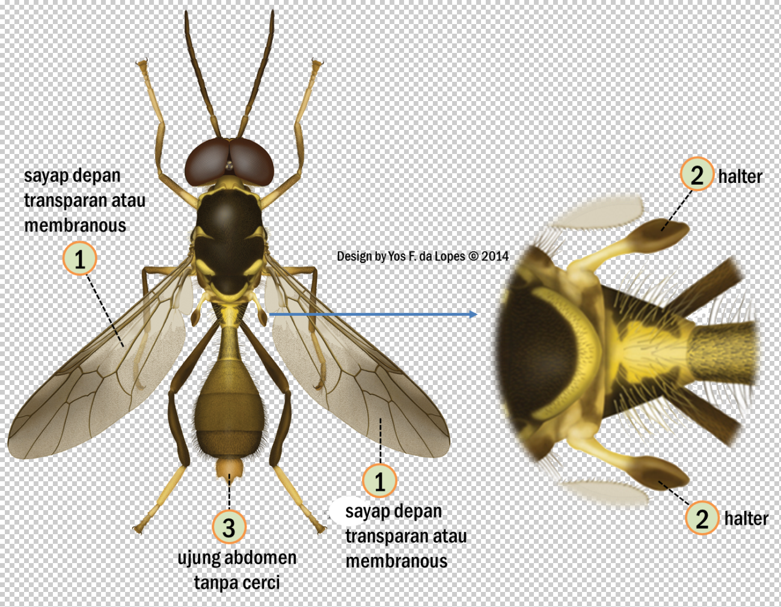
Ordo Diptera
A. Pengertian
Diptera berasal dari kata di artinya "dua" dan pteron berarti "sayap".
Serangga dari ordo ini hanya menggunakan sepasang sayap untuk terbang, sayap belakang telah berevolusi menjadi organ mekanosensori canggih yang dikenal sebagai halter.
Helter ini berfungsi sebagai alat keseimbangan pada saat terbang, alat untuk mengetahui arah, dan juga alat pendengaran.

Slide 11
B. Karakteristik Ordo Diptera
Bersayap dua (sepasang)
Serangga anggota ordo Diptera meliputi serangga pemakan tumbuhan, pengisap darah, predator dan parasitoid.
Tipe alat mulut bervariasi, umumnya memiliki tipe penjilat-pengisap, pengisap, atau pencucuk pengisap
Memiliki kepala yang dapat bergerak dengan sepasang mata majemuk besar, dan mulut yang dirancang untuk menusuk dan menghisap (misalnya pada: nyamuk, lalat hitam, dan lalat perampok), atau untuk menjilat dan menghisap.
Serangga dewasa hanya memiliki satu pasang sayap di depan, sedang sayap belakang mereduksi menjadi alat keseimbangan berbentuk gada yang disebut halter.
Memiliki cakar serta bantalan di kaki mereka memungkinkan mereka menempel pada permukaan yang halus.
Serangga diptera mengalami metamorfosis sempurna.

Slide 12
C. Klasifikasi Ordo Diptera
Diptera secara tradisional dipecah menjadi dua subordo, Nematocera dan Brachycera, dibedakan berdasarkan perbedaan antenanya.
Nematocera berarti "benang-tanduk" adalah subordo diptera yang memiliki antena yang panjang. Keluarga utama dari subordo nematocera adalah nyamuk, lalat bangau, lalat hitam, dan sekelompok keluarga Midge (keluarga lalat kecil). Nematocera biasanya memiliki antena yang cukup panjang dan halus.
Dalam hal ini mereka berbeda dari subordo Brachycera (namanya berarti "tanduk pendek"), yang mencakup lalat rumah, lalat tiup, dan banyak lalat serupa lainnya. Brachycera umumnya memiliki antena pendek dan bertubuh gemuk.

Slide 13
C. Klasifikasi Ordo Diptera (Lanjutan)
1. Nematocera
Keluarga utama dari subordo nematocera adalah nyamuk, lalat bangau, lalat hitam, dan sekelompok keluarga Midge (keluarga lalat kecil). Tubuh dan kaki kebanyakan Nematocera dewasa memanjang, dan banyak spesies memiliki perut yang relatif panjang. Larva dari sebagian besar famili Nematocera adalah makhluk air, baik yang berenang bebas, hidup di batu, atau di tumbuhan. Namun, beberapa keluarga tidak akuatik; misalnya Tipulidae cenderung hidup di tanah dan Mycetophilidae memakan jamur seperti jamur.
Banyak sekali famili yang tergolong dalam subordo Nematocera, diantaranya yaitu: Tipulidae, Mycetophilidae, Sciaridae, Bibionidae, Scatopsidae, Cecidomyiidae, Psychodidae, Phlebotomidae, Ceratopogonidae , Chironomidae, Simuliidae, Culicidae dan masih banyak keluarga yang tergolong subordo Nematocera lainnya. Berikut ini beberapa contoh keluarga yang tergolong dalam subordo Nematocera, yaitu:

Slide 14
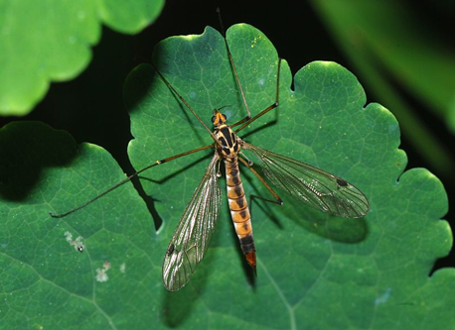
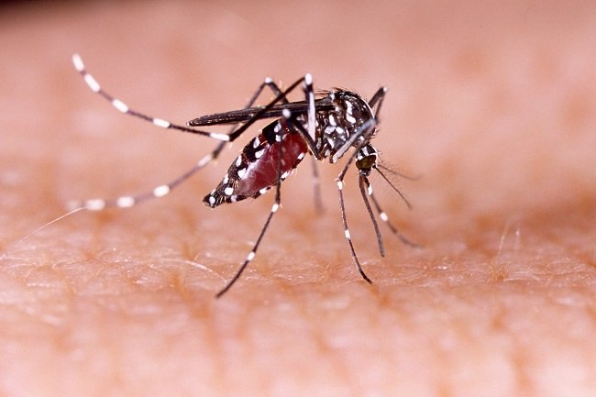
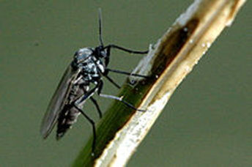
Berikut ini beberapa contoh keluarga yang tergolong dalam subordo Nematocera, yaitu:
Tipulidae (lalat bangau)
Ciri tubuh, sayap, kaki memanjang, terbangnya lambat, larva berkembang di tanah, lumut, kayu busuk, lumpur, air tawar, pesisir, atau di laut. Contoh spesiesnya yaitu: Nephrotoma appendiculata
2) Mycetophilidae (agas jamur)
Biasanya dapat ditemui di habitat yang lembap yang disukai oleh fungi inang mereka. Mereka juga kadang-kadang membentuk kerumunan yang besar. Contoh spesiesnya yaitu: Tetragoneura sylvatica
3) Keluarga Culicidae
Serangga yang tergolong Culicidae pada umumnya memiliki tubuh yang kecil, memanjang, dan biasanya mulutnya menonjol. Contoh spesiesnya yaitu: Aedes aegypti

Slide 15
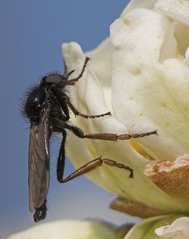
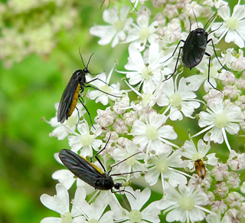
Berikut ini beberapa contoh keluarga yang tergolong dalam subordo Nematocera, yaitu:
4) Famili Bibionidae
Bibionidae merupakan lalat berukuran sedang dengan panjang tubuh 4,0-10,0 mm. Tubuhnya berwarna hitam, coklat, atau berkarat, dan tebal, dengan kaki yang tebal. Contoh spesiesnya yaitu: Bibio johannis
5) Keluarga Sciaridae
Dikenal sebagai agas jamur gelap bersayap. Umumnya ditemukan di lingkungan yang lembab, mereka dikenal sebagai hama pertanian jamur dan banyak ditemukan di pot tanaman. Mirip dengan agas jamur tetapi lebih besar. Contoh spesiesnya yaitu: Sciara hemerobioides

Slide 16
C. Klasifikasi Ordo Diptera (Lanjutan)
2. Brachycera
Nama Brachycera berarti "tanduk pendek", berbeda dengan subordo Nematocera, serangga Brachycera memiliki tubuh yang lebih bulat dan antena yang jauh lebih pendek jika dibandingkan dengan subordo Nematocera.
Subordo Brachycera terdiri dari sekitar 120 keluarga, diantaranya yaitu: Keluarga Stratiomyidae, Rhagionidae, Pantophthalmidae, Tabanidae, Asilidae, Bombyliidae, Scenopinidae, Therevidae, Nemestrinidae, Acroceridae , Empididae, Dolichopodidae dan masih banyak keluarga yang tergolong subordo Brachycera lainnya. Berikut ini beberapa contoh keluarga yang tergolong dalam subordo Brachycera, yaitu:

Slide 17
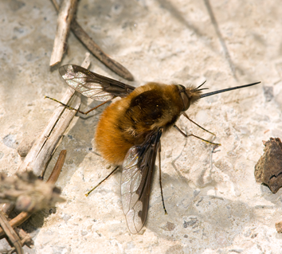
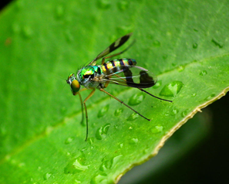
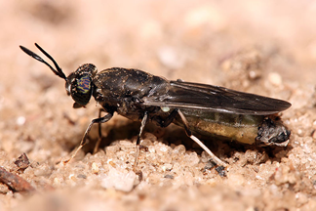
Berikut ini beberapa contoh keluarga yang tergolong dalam subordo Brachycera, yaitu:
Keluarga Dolichopodidae
Disebut juga lalat berkaki panjang. Mereka memiliki ciri khas kaki yang panjang dan ramping. Contoh spesiesnya yaitu: Austrosciapus connexus
2) Keluarga Stratiomyiidae
Disebut juga dengan lalat tentara. Lalat ini berukuran sangat kecil hingga besar (panjang 3-20 mm). Contoh spesiesnya yaitu: Hermetia illucens
3) Keluarga Bombyliidae
Bombyliidae menyerupai lebah, sehingga sering disebut lalat lebah. Contoh spesiesnya yaitu: Bombylius major

Slide 18
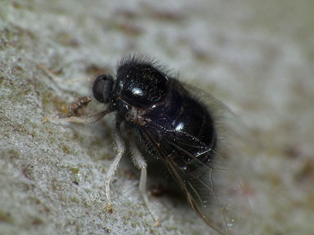
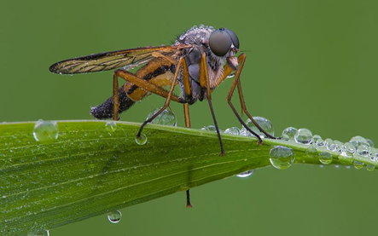
Berikut ini beberapa contoh keluarga yang tergolong dalam subordo Brachycera, yaitu:
4) Keluarga Rhagionidae
Lalat berukuran sedang hingga besar dengan tubuh ramping. Mulutnya disesuaikan untuk menusuk dan banyak spesies yang menjadi predator serangga lainnya. Mereka biasanya berwarna coklat dan kuning, dan tidak berbulu. Lalat berkik dari genus Rhagio kadang-kadang disebut lalat "Down-looker: melihat ke bawah" karena kebiasaan mereka bertengger di atas batang pohon. Contoh spesiesnya yaitu: Rhagio scolopaceus
5) Famili Acroceridae
Serangga kecil dari keluarga lalat yang tampak aneh. Memiliki penampilan punggung punuk dengan kepala sangat kecil, umumnya dengan mulut panjang untuk mengakses nektar. Mereka langka dan tidak banyak dikenal. Sering disebut dengan lalat berkepala kecil atau lalat punggung bungkuk. Contoh spesiesnya dari keluarga Acroceridae, yaitu: Pterodontia sp

Slide 19
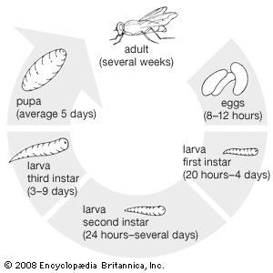
D. Siklus Hidup Ordo Diptera

Slide 20
E. Habitat dan Makanan Ordo Diptera
Sebagai serangga yang ada di mana-mana, dipteran memainkan peran penting di berbagai tingkat trofik baik sebagai konsumen maupun sebagai mangsa.
Larva dapat berupa herbivora, pemakan bangkai, pengurai, predator atau parasit, dengan konsumsi bahan organik yang membusuk. Larva dari beberapa kelompok memakan jaringan hidup pada tumbuhan tumbuhan atau jamur, dan beberapa di antaranya merupakan hama serius tanaman pertanian. Beberapa larva air mengonsumsi lapisan ganggang yang terbentuk di bawah air pada bebatuan dan tumbuhan. Banyak larva parasitoid tumbuh di dalam dan akhirnya membunuh arthropoda lain, sedangkan larva parasit dapat menyerang inang vertebrata (Resh, 2009).
Meskipun banyak larva Dipteran yang hidup di air atau hidup di lokasi terestrial yang tertutup, sebagian besar larva dewasa hidup di atas tanah dan mampu terbang. Terutama mereka memakan nektar tumbuhan, seperti melon, yang didukung dengan adaptasi mulut menjilat mereka.

Slide 21
E. Habitat dan Makanan Ordo Diptera (Lanjutan)
Beberapa Diptera memiliki rahang fungsional yang dapat digunakan untuk menggigit. Diptera yang memakan darah vertebrata memiliki mulut tajam yang dapat menembus kulit, dengan beberapa spesies diptera yang memiliki air liur antikoagulan yang dimuntahkan sebelum menyerap darah yang mengalir; dalam proses ini, penyakit tertentu dapat menular (Resh, 2009).
Kebanyakan serangga dewasa diptera memiliki bagian mulut yang dimodifikasi untuk mengeluarkan cairan. Lalat dewasa dari banyak spesies lalat yang memakan makanan cair akan memuntahkan cairan dalam perilaku yang disebut "menggelegak" yang dianggap membantu serangga menguapkan air dan memusatkan makanan (Hendrichs dkk, 1992) atau mungkin sebagai pengaturan suhu untuk mendingin tubuh dengan penguapan (Gomes dkk, 2018).

Slide 22
Ordo Siphonaptera
Pinjal adalah adalah jenis serangga yang masuk dalam ordo Siphonaptera yang secara morfologis berbentuk pipih lateral dibanding dengan kutu manusia (Anoplura) yang berbentuk pipih.
Karakteristik :
Tubuh kecil, ukuran 1,5- 4 mm
Berbentuk pipih lateral
Tidak memiliki sayap
Mulut tersembunyi, tipe menusuk dan menghisap
Memiliki 3 pasang kaki
Adapun tempat atau habitat pinjal adalah sebagai berikut :
Biasa tinggal di sekitar area yang dipenuhi oleh tumbuhan atau tanaman kecil karena pinjal memenuhi kebutuhan hidupnya di tempat itu yakni memakan cairan tumbuhan.
Biasanya pinjal juga hidup di tempat yang berbulu atau berambut seperti pada bulu anjing maupun bulu kucing.
Pinjal juga biasa berkembang biak pada benda atau perabotan rumah yang berbulu atau berambul seperti kasur, selimut atau karpet.
Pinjal juga merupakan serangga ektoparasit yang hidup pada permukaan tubuh inangnya. Inangnya terutama hewan peliharaan seperti kucing, dan anjing, juga hewan lainnya seperti tikus, unggas bahkan kelelawar dan hewan berkantung

Slide 23
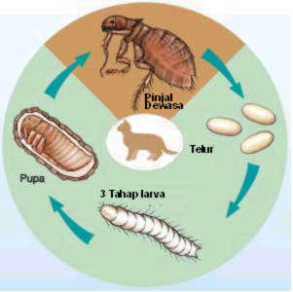
SIKLUS HIDUP

Slide 24
Klasifikasi Ordo Siphonaptera
1. Pinjal Kucing (Ctenocephalides felis)
Karakteristik :
Tidak bersayap, memiliki tungkai panjang, dan koksa-koksa sangat besar.
Tubuh gepeng di sebelah lateral dilengkapi banyak duri yang mengarah ke belakang dan rambut keras.
Sungut pendek dan terletak dalam lekuk-lekuk di dalam kepala.
Bagian mulut tipe penghisap dengan 3 stilet penusuk.
Metamorfosis sempurna (telur-larva-pupa-imago).
Telur tidak berperekat, abdomen terdiri dari 10 ruas.
Larva tidak bertungkai kecil, dan keputihan.
Memiliki 2 ktinidia baik genal maupun pronatal.

Slide 25
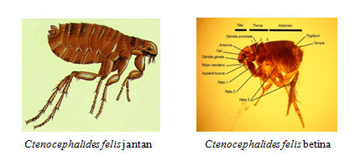
Perbedaan Pinjal Kucing Jantan Dan Betina
Jantan : tubuh punya ujung posterior seperti tombak yang mengarah
ke atas, antena lebih panjang dari betina.
Betina : tubuh berakhir bulat, antena lebih pendek dari jantan.

Slide 26
2. Pinjal Anjing (Ctenocephalides canis)
Pinjal pada anjing bersifat mengganggu karena dapat menyebarkan Dipylidium caninum. Mereka biasanya ditemukan di Eropa. Meskipun mereka memakan darah anjing dan kucing, mereka kadang-kadang menggigit manusia. Mereka dapat hidup tanpa makanan selama beberapa bulan, tetapi spesies betina harus memakan darah terlebih dahulu sebelum menghasilkan telur.
3. Pinjal Manusia (Pulex irritans)
Spesies ini banyak menggigit spesies mamalia dan burung, termasuk yang jinak. Ini telah ditemukan pada anjing liar, monyet di penangkaran, kucing rumah, ayam hitam dan tikus Norwegia, tikus liar, babi, kelelawar, dan spesies lainnya. Pinjal spesies in ini juga dapat menjadi inang antara untuk cestode, Dipylidium caninum.

Slide 27
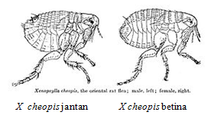
4. Pinjal Tikus Utara (Nosopsyllus fasciatus)
Fasciatus Nosopsyllus memiliki tubuh memanjang, panjangnya 3 hingga 4 mm. Memiliki pronotal ctenidium dengan 18-20 duri tapi tidak memiliki ctenidium genal. Pinjal tikus utara memiliki mata dan sederet tiga setae di bawah kepala. Kedua jenis kelamin memiliki tuberkulum menonjol di bagian depan kepala. Tulang paha belakang memiliki 3-4 bulu pada permukaan bagian dalam.
5. Pinjal Tikus Oriental (Xenopsylla cheopis)
Xenopsylla cheopis adalah parasit dari hewan pengerat, terutama dari genus Rattus, dan merupakan dasar vektor untuk penyakit pes dan murine tifus. Hal ini terjadi ketika pinjal menggigit hewan pengerat yang terinfeksi, dan kemudian menggigit manusia. Pinjal tikus oriental terkenal memberikan kontribusi bagi Black Death.

Slide 28
Ordo Trichoptera
Ordo trichoptera berasal dari kata tricho yang artinya rambut dan ptera yang artinya sayap.
Karakteristik :
Disebut dengan lalat ngengat
Ukuran tubuh kecil sampai sedang
Serangga berukuran kecil, memiliki empat sayap yang berselaput tipis agak berambut
Antena panjang dan ramping, kebanyakan serangga ini berwarna kotor, tetapi beberapa kelihatan berpola
Tipe mulut penggigit
Kebanyakan dapat ditemukan di habitat bentik di danau beriklim sedang, sungai baik dingin maupun hangat, rawa-rawa dan kolam.
Larva terutama pemakan bangkai herbivora, memakan sebagian besar fragmen bahan tumbuhan, tumbuhan hidup, dan organisme hidup dan mati lainnya.

Slide 29
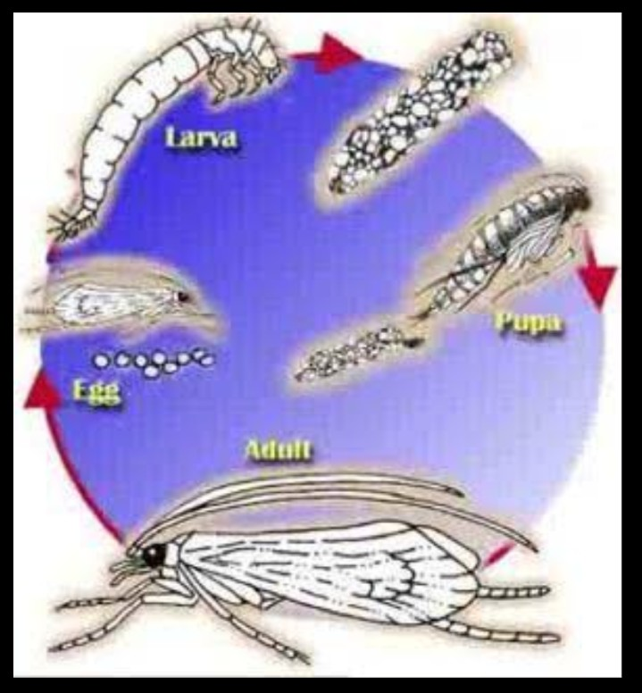
SIKLUS HIDUP

Slide 30
Klasifikasi Ordo Trichoptera
Trichoptera dibagi menjadi beberapa famili yaitu :
1. Famili Ecbomidae
Merupakan kelompok neotropikal spesies, tercatat ditemukan di Texas.
2. Famili Polycentropodidae
Serangga ini memiliki ukuran panjang mulai 4-11 mm dengan warna kecoklatan dan sayap berbercak. Larva hidup di berbagai kondisi perairan mulai dari sungai beraliran deras dan danau.
3. Famili Dipseudopsidae
Genus serangga ini hanya di Amerika Utara.
4. Famili Psychomyiidae
Anggota kelompok ini sangat mirip polycentropodidae hanya beda di karakter tungkai.
5. Famili Xiphocentribidae
Kelompok serangga ini ada di Utara Amerika dan tiga spesies di bagian Texax dan Arizona.

Slide 31
6. Famili Hydropsychidae Kelompok ini merupakan kelompok terbesar dari ordo trichopteran dengan 151 spesies di Amerika Utara. Serangga dewasa memiliki lima segmen pada palpus maksila dengan segmen terakhir panjang, oceli terekduksi. Serangga berwarna kecoklatan dengan sayap berbercak. Larva hidup di air deras. Larva makan dari material atau bahan yang tertangkap oleh jarring. 7. Famili Philopotamidae Panjang serangga ini antara 6-9 mm, segmen terakhir pada palpus maksila mengalami pemanjangan. Berwarna kecoklatan dengan sayap keabu-abuan. 8. Famili Sericos tomatidae Kelompok kecil serangga hanya 18 spesies di Amerika Utara. Hidup di air deras dan danau.

Slide 32
Ordo Lepidoptera
Kata lepidoptera berasal dari Bahasa Yunani yaitu lepis (sisik) dan ptera (sayap). Imago lepidoptera dibedakan menjadi dua yaitu kupu-kupu (Butterfies) dan ngengat (Moth).
Perbedaan antara kupu-kupu dan ngengat dapat dibedakan dari perilaku dan bentuknya :
Ngengat hinggap dengan kedua pasang sayap terbuka, sedangkan kupu-kupu hinggap dengan sayap tertutup.
Ngengat aktif pada malam hari (noktural) dan umumnya tertarik cahaya lampu, sedangkan kupu-kupu aktif di siang hari (diurnal).
Ngengat mempunyai antenna (sungut) pendek dan bentuknya mirip bulu, beberapa jenis ujungnya membesar (clubbed), sedangkan antenna kupu-kupu langsing gilig seperti lidi dengan ujung membesar (clubbed).
Ulat atau larva ngengat mempunyai kaki semu (kaki perut) kurang dari 5 pasang, sedangkan larva kupu-kupu mempunyai 5 pasang kaki semu (kaki perut)

Slide 33
Karakteristik :
Memiliki tubuh beruas-ruas dan kaki 3 pasang
Bentuk alat mulut tipe menghisap. Alat mulut berubah sedemikian rupa sehingga mulutnya menyerupai belalai yang disebut proboscis.
Mengalami metamorphosis sempurna (telur-ulat-kepompong-fase dewasa)
Kepala biasanya terdiri dari dua antenna, dua mata majemuk, dua palpi, dan belalai.
Seiring dengan kekayaan keanekaragaman hayati Papua, tidak mengherankan jika pulau ini disebut sebagai surga kupu-kupu, baik yang terbang siang hari maupun malam hari. Kekayaan jenis ini terkait dengan faktor geografis Papua yang kaya pegunungan dengan suhu udara yang dingin.
Makanan larva (ulat) pertama kali setelah menetas adalah sisa kerabang telurnya sendiri, sedangkan kupu-kupu dewasa memakan beberapa cairan untuk menjaga keseimbangan air dan energi tubuhnya. Pada umumnya kupu-kupu memakan nektar bunga, tetapi beberapa cairan lain di dapat dari tanaman atau pohon, dan buah-buahan yang telah busuk dan kotoran burung atau hewan lain.

Slide 34
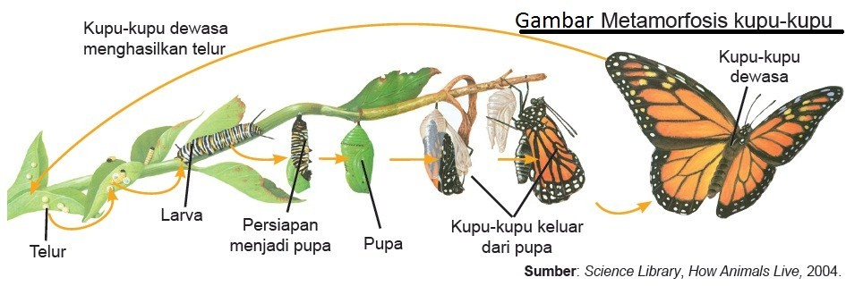
SIKLUS HIDUP

Slide 35
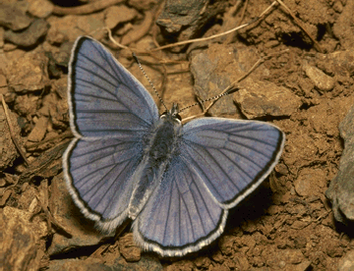
Klasifikasi Ordo Lepidoptera
Lepidoptera dibagi menjadi dua sub ordo yaitu :
Sub ordo Rhopalocera (kupu-kupu siang)
Karakteristik :
Sayap terdiri dari dua pasang membranus dan tertutup oleh sisik yang berwarna warni.
Pada kepala dijumpai adanya alat mulut serangga bertipe pengisap, sedangkan larvanya memiliki tipe penggigit.
Pada serangga dewasa, alat mulut berupa tabung yang disebut proboscis.

Slide 36
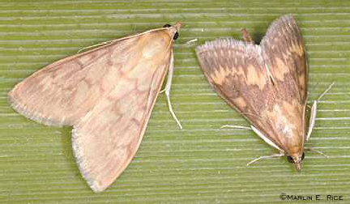
2. Sub ordo Heterocera (ngengat atau kupu kupu malam)
Karakteristik :
Kebanyakan aktif di malam hari
Hinggap dengan membentangkan sayapnya
Warna sayap cenderung gelap, kusam, dan kelabu
Antena seperti kawat lampu yang di tempel di kepalanya
Jika hinggap, kedudukan sayap mendatar membentuk otot
Tipe mulut mengisap dengan alat penghisap berupa belalai yang dapat dijulurkan.

Slide 37
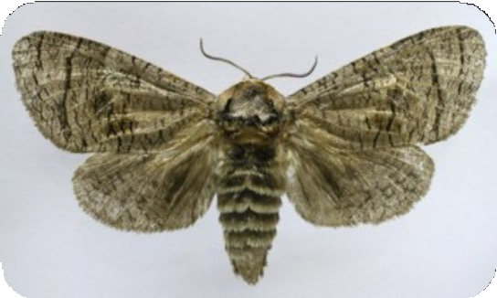
Lepidoptera dibagi menjadi famili yaitu :
1. Famili Cossidae
Ulat dari Familia ini merupakan penggerek batang dan cabang pada bermacam-macam tanaman.
Cossus subfuscus

Slide 38
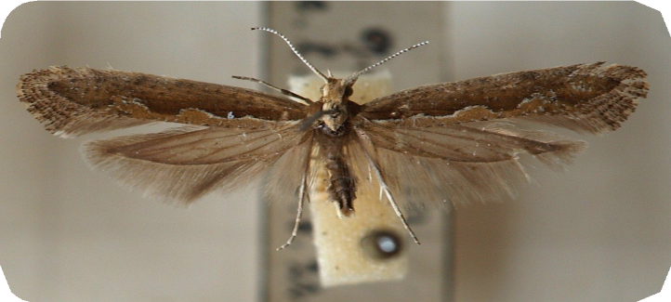
2. Famili Plutellidae
Plutella maculipennis, ulat berwarna hijau, makan bagian bawah daun dari tanaman kubis dan bekas serangannya pada daun kubis kelihatan seperti jendela putih yang tak teratur.
Plutella maculipennis

Slide 39
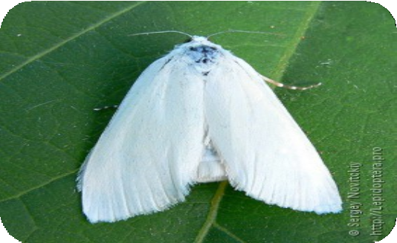
3. Famili Pyralidae
Schoenobius bifunctife, penggerek kuning batang padi biasanya dikenal dengan nama hama Sundep/Beluk. Scirpophaga innotata, penggerek putih batang padi.
Scirpophaga innotata

Slide 40
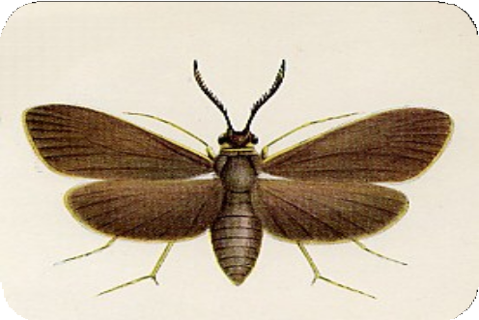
4. Famili Zygaenidae
Ukuran ulatnya kecil, kerap kali warnanya mencolok. Pada badan terdapat bintik-bintik , menyukai daun yang pertumbuhannya telah selesai dan kaku.
Artona cartoxantha

Slide 41
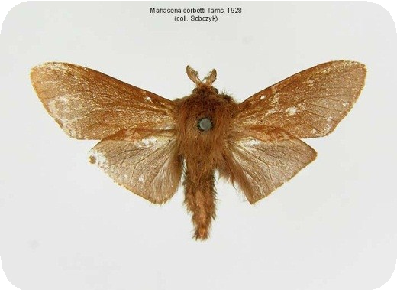
5. Famili Psychidae
Ulat membuat kntung untuk berlindung. Seluruh tubuh ulat terbungkus atau terlindung dalam kantung. Untuk aktivitas hidupnya hanya mengeluarkan kepala dari bagian depan dan toraks yang dikeluarkan.
Mahasena corbetti

Slide 42
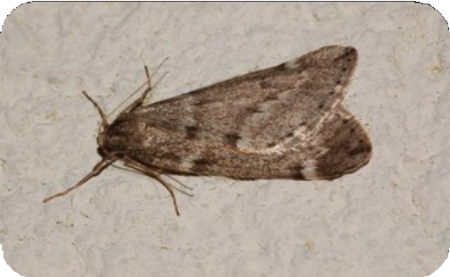
6. Famili Geometridae
Kupu-kupu anggota Familia Geometridae terkenal dengan ulatnya yang disebut ulat kian (ulat jengkal). Ulat ini memiliki ciri khas yaitu proleg dan bagian tengah tidak ada.
Alsophila pometaria

Slide 43
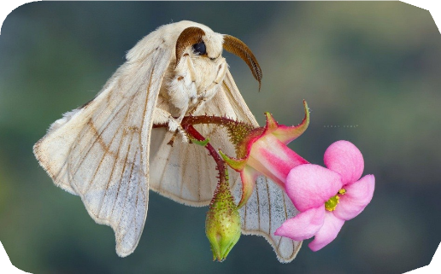
7. Famili Bombycidae
Kupu-kupu anggota Bombycidae, mempunyai rumah kepompong berwarna putih yang merupakan bahan mentah dari sutera. Ulat memiliki ciri pada ujung abdomennya ada semacam ‘tanduk’.
Bombyx mori

Slide 44
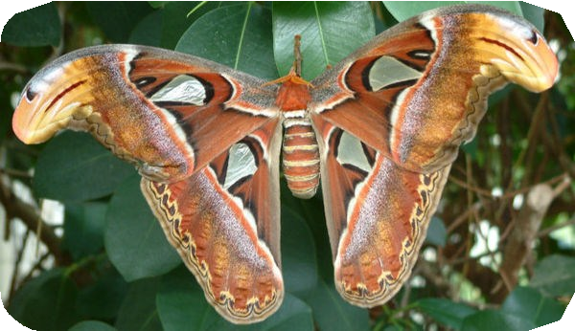
8. Famili Saturniidae
Merupakan kupu kupu berukuran besar. Ulat sutera di India termasuk familia ini. Ada jenis ulat yang bisa mengunduli pohon. Kepompongnya punya rumah kepompong.
Attacua atlas

Slide 45
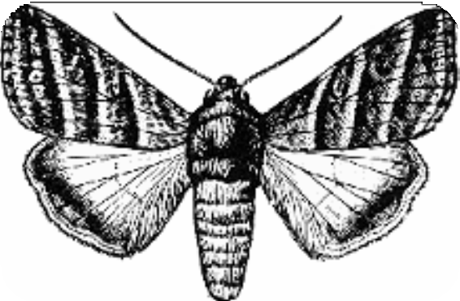
9. Famili Sphingidae
Ulatnya mudah dikenal karena pada ujung abdomen terdapat embelan berupa tanduk. Ada beberapa jenis yang membentuk kepompong secara khas dimana kepala punya belalai. Bentuk dewasa mempunyai ciri khas bagian depan lancip (sempit) dan panjang, badan streamline. Bentuk seperti pesawat jetdengan sayap berbentuk segitiga.
Familia Sphingidae

Slide 46
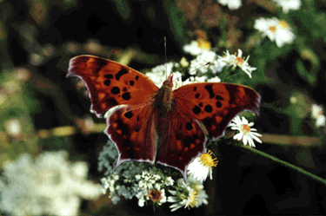
10. Famili Nymphalidae
Kaki depan sangat terreduksi, tanpa cakar. Sebagian dimasukkan Familia Danaidae. Nama umum dari familia ini merujuk pada fakta bahwa tungkai-tungkai depan sangat menyusut dan tidak ada cakar dan hanya tungkai-tungkai tengah dan belakang yang dipakai untuk berjalan.
Heliconius charitonius

Slide 47
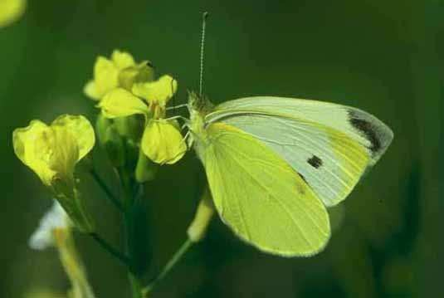
11. Famili Pieridae
Merupakan kupu-kupu putih dan kuning dan kupu-kupu ini biasanya menarik perhatikan karena terbang dalam kelompok dan berjumlah banyak.
Catopsosilia crocale

Slide 48
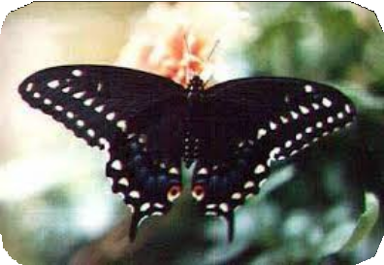
12. Famili Hesperidae
Ulat dan kupu-kupu mempunyai bentuk khas. Ulat berbentuk langsung, Bentuk dewasa berupa kupu-kupu berbadan pendek, kepala lebar, antena bentuk khas dimana ujungnya menebal, membengkok dan meruncing.
Catopsosilia crocale

Slide 49
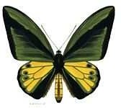
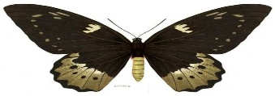
13. Famili Papilionidae
Kupu-kupu papilionidae sebagian besar merupakan jenis-jenis yang berukuran besar dengan pola warna yang indah. Kedua pasang sayapnya mempunyai venasi (gurat-gurat) membentuk sel tertutup.
Male
Female

Slide 50
14. Famili Danaidae
Ulat dan anggota Danaidae punya tonjolan berupa tentakel tetapi tak berambut. Kepompong berwarna hijau mengkilap dan keemas an. Tidak memiliki kokon. Kupu-kupu dewasa mempunyai kelenjar bau. Kaki depan sangat kecil tanpa cakar dan tidak digunakan untuk berjalan.
Danaus sp.

Slide 51
Thank You

